Slide 1

Organisation nationale de lutte contre le faux-monnayage (ONCFM)
Jordan Abderrahmane Data Analyst
Septembre 2025

Slide 2

ENJEUX oncfm
Identifier rapidement et avec précision les contrefaçons
Benchmark 1 : reconstitution des données manquantes
Benchmark 2 : classification optimale avec minimisation des faux positifs
Application fonctionnelle : transpose modèle final en outil pratique

Slide 3

Présentation des données

Slide 4

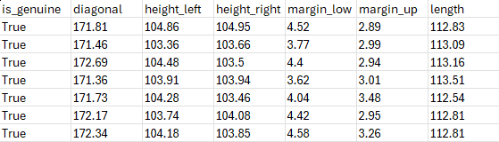

Vue d’ensemble du dataset
Dataset de 1500 billets : 1000 vrais et 500 contrefaçons
6 dimensions géométriques
détectées 37 valeurs manquantes pour margin_low

Slide 5

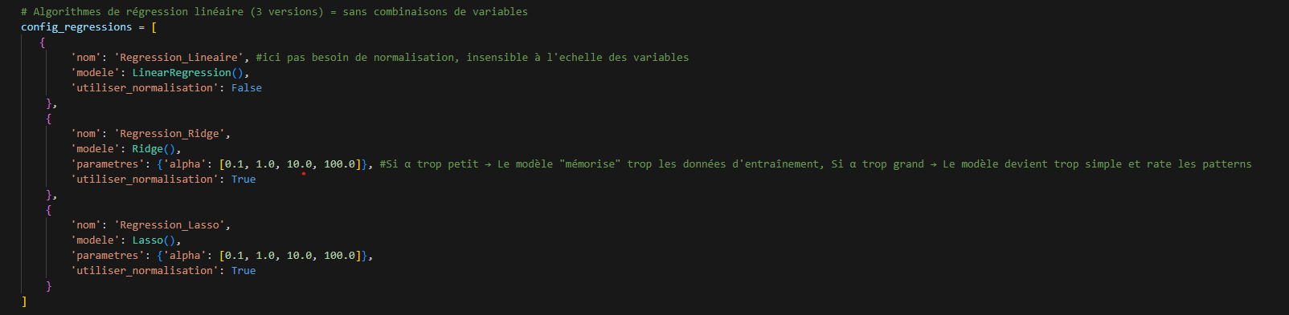
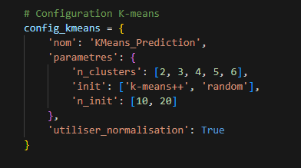

Benchmark 1 : Reconstruction des Données
Trois approches par régression et une par Clustering K-means
Recherche de relation mathématiques entre les variables
Révèle les structures naturelles

Slide 6
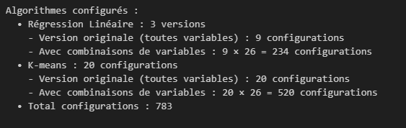
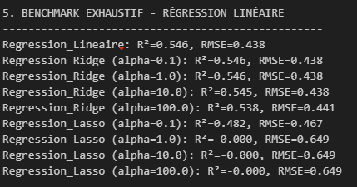
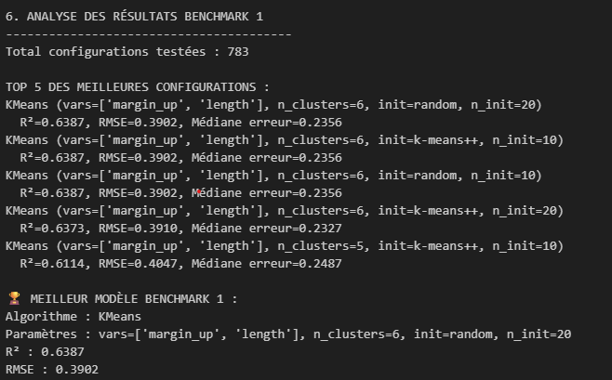

Benchmark 1 : Résultats comparatifs
+ de 700 configurations
Résultats régression
Modèle Optimal : K-means

Slide 7
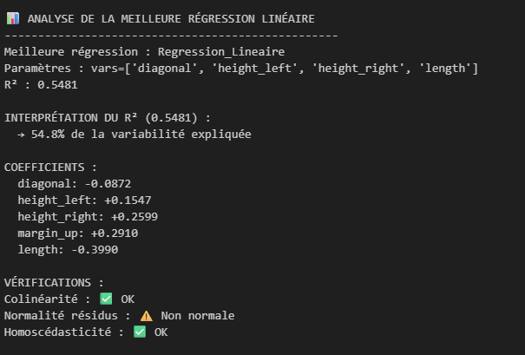
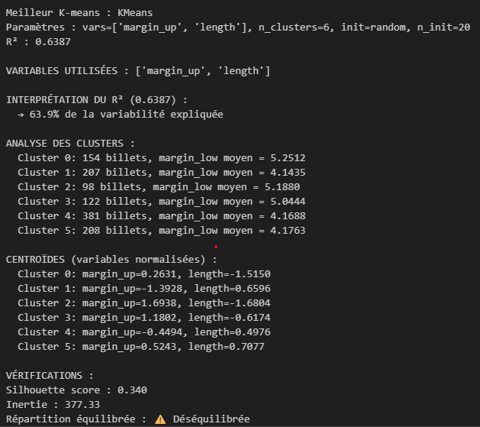
Benchmark 1 : validation statistiques

Slide 8
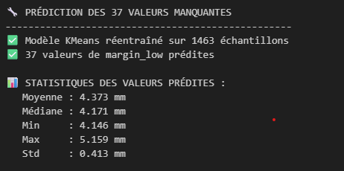

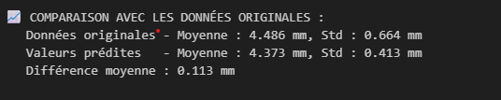

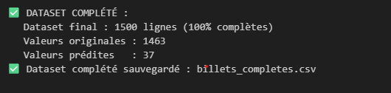
Benchmark 1 : dataset reconstitué

Slide 9
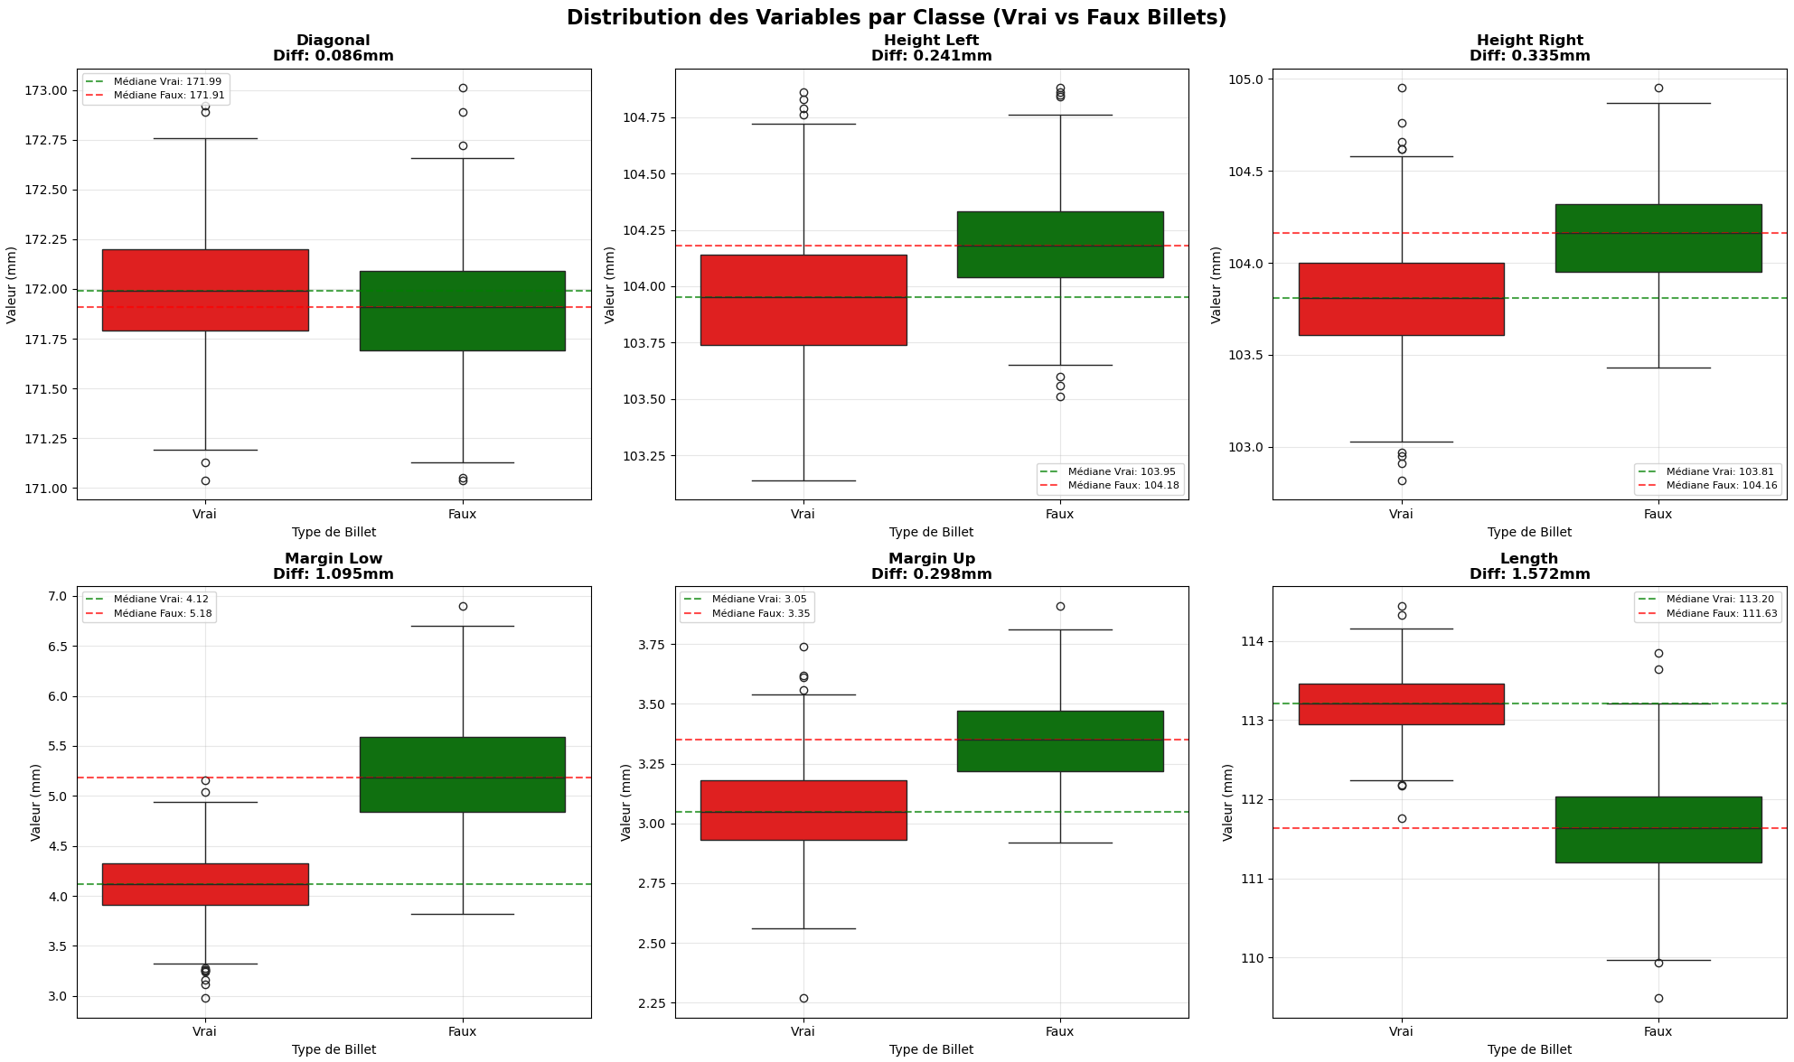
Benchmark 2 : Pouvoir discriminant des variables

Slide 10
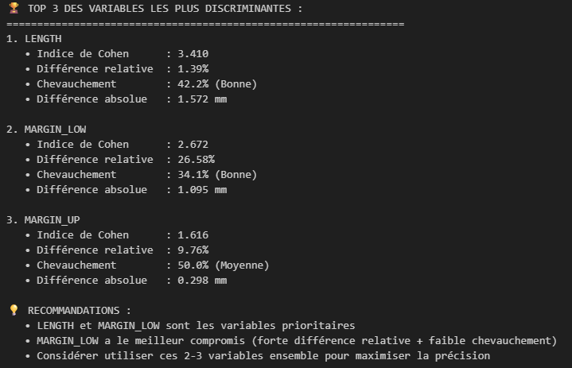
Benchmark 2 : Pouvoir discriminant des variables
LENGTH et MARGIN_LOW sont les variables prioritaires

Slide 11
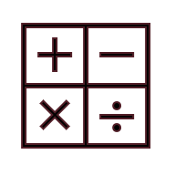
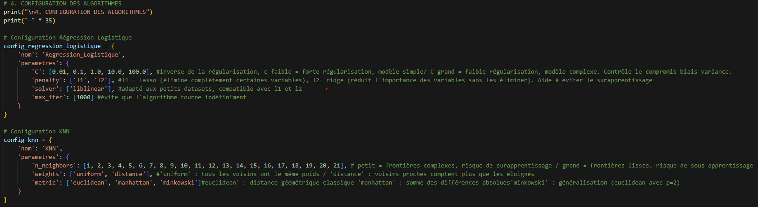
Benchmark 2 : Les 4 algorithmes de l’Emv
Régression logistique = référence naturelle pour classification binaire
KNN (méthode des plus proches voisins) = classement selon voisins les plus proches dans l’espace géométrique

Slide 12
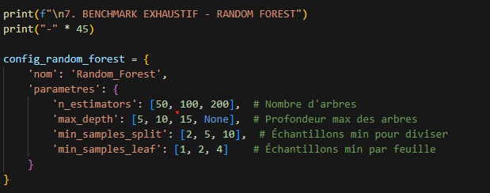
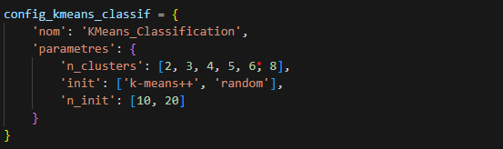
Benchmark 2 : Les 4 algorithmes de l’Emv(2)
Random Forest = combinaison de 50 à 200 arbres de décision indépendants
K-means= révèle les structures cachées de nos données

Slide 13
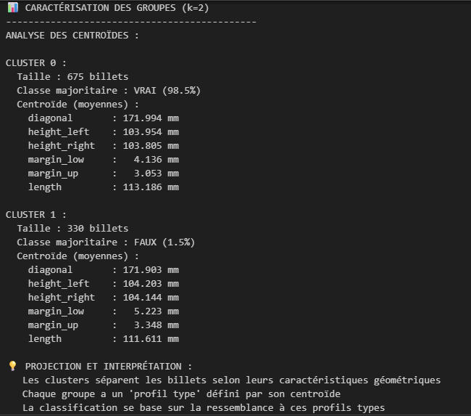
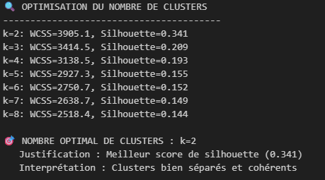
Benchmark 2 : Les 4 algorithmes de l’Emv(2)

Slide 14
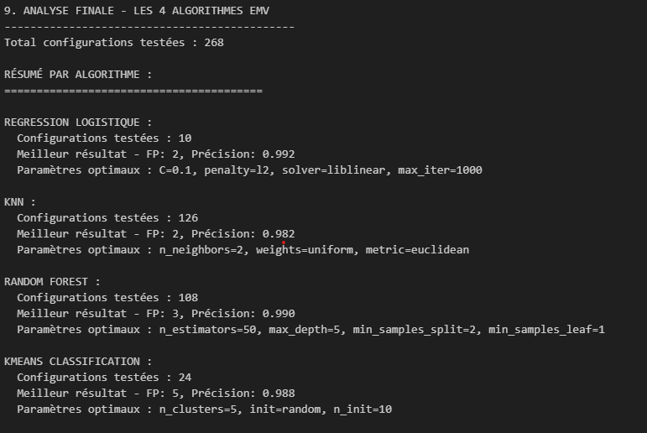
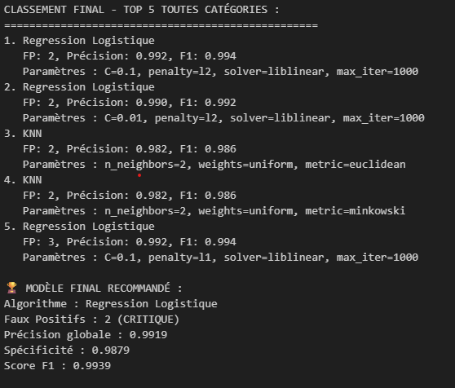
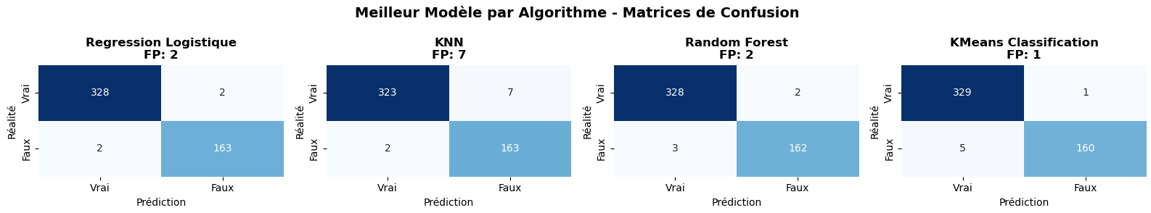
Benchmark 2 : Les résultats

Slide 15
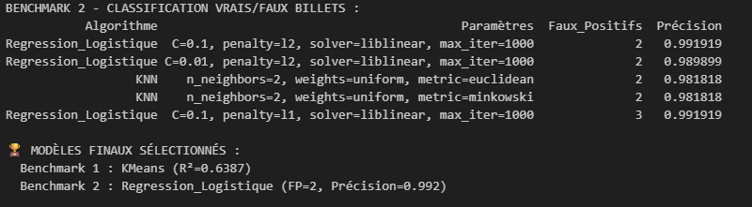
sécurisation : Les résultats(2)

Slide 16
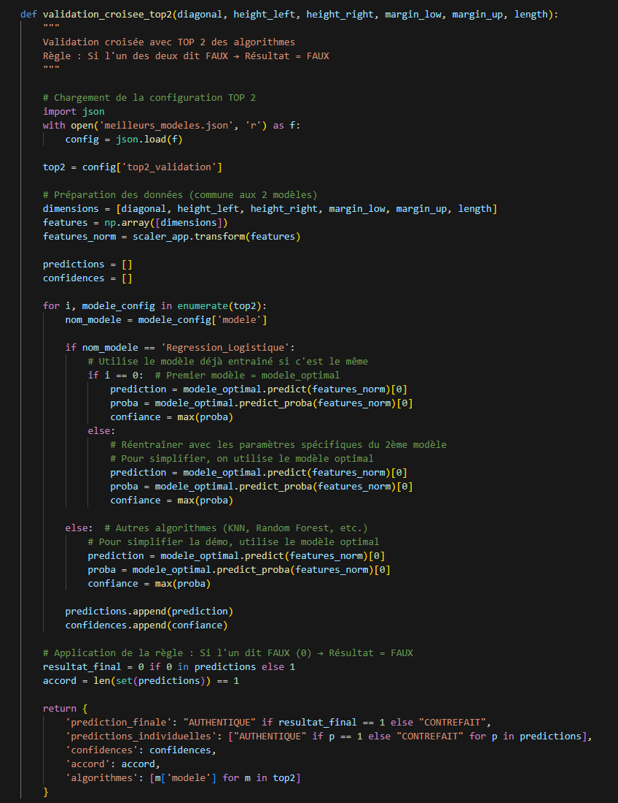
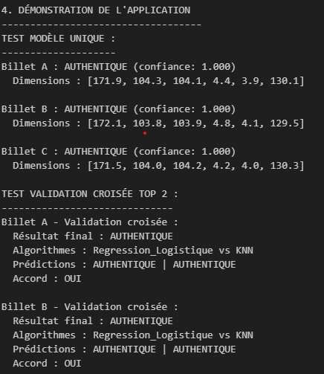
Benchmark 2 : la validation croisée
Sécurité supplémentaire : utilisation des deux meilleurs modèles (régression logistique et KNN)
Si l’un des deux détecte une contrefaçon = billet contrefait

Slide 17
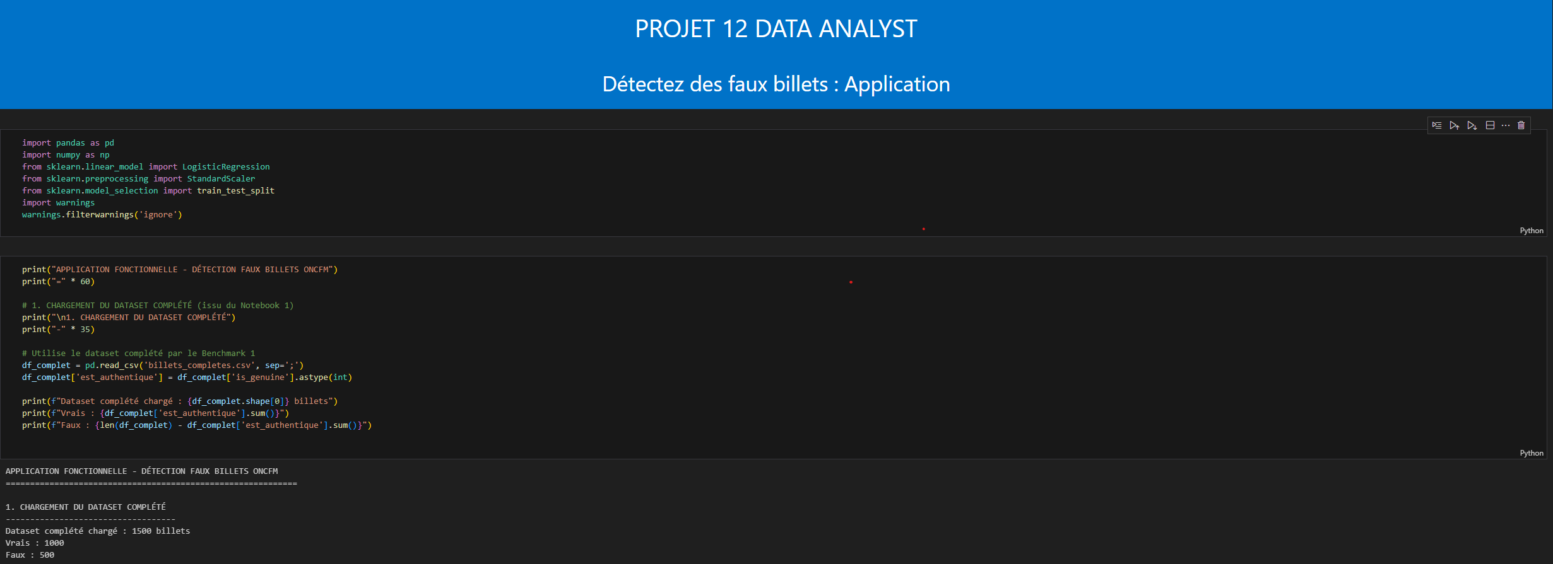
Application opérationnelle

Slide 18

Bilan de mission
Quatre algorithmes recommandés sur 268 configurations
Respect des exigences de performances et de sécurité de l’ONCFM Finalité : outil opérationnel pour la lutte contre la contrefaçon

Slide 19
Merci

